Slide 1
Défi d’innovation
Solutions d’IDEA
pour l’égalité des
genres
Entrez le nom : Facilitateur principal
Entrez le poste/ organisation
Entrez la date
Notes:
Animatrice en chef : Source de réflexion
Note : Ce fichier PowerPoint est un exemple de présentation que l’on utilise pour animer l’atelier Défi d’innovation Solutions d’IDEA pour l’égalité des genres, tenu en parallèle avec les événements de la communauté des Solutions d’IDEA pour l’égalité des genres.
N’hésitez pas à vous en inspirer pour créer une présentation PowerPoint ou des images à l’appui de votre propre Défi d’innovation.
Diapositive suivante

Slide 2
Solutions d’IDEA pour l’égalité des genres – Définition
Notes:
Facilitateur principal (1 minute) :
Le Défi d’innovation Solutions d’IDEA pour l’égalité des genres a vu le jour afin de soutenir le projet Solutions d’IDEA pour l’égalité des genres et les événements de cette communauté. (Pour en savoir plus sur ce projet, les animatrices peuvent consulter la page https://ccew.ca/ideas/.)
Le document que vous voyez ici, qui définit les solutions d’IDEA pour l’égalité des genres, est la première de deux ressources de base utilisées pour élaborer le processus du Défi. Aujourd’hui, il nous orientera dans l’exploration de solutions d’inclusion, de diversité, d’équité et d’accessibilité. (Accédez au site Web des solutions pour voir le document qui définit les solutions d’IDEA pour l’égalité des genres.)
Note : Que votre Défi soit présenté seul ou à la suite d’une discussion ou conférence de spécialistes sur les avantages d’intégrer des pratiques d’inclusion, de diversité, d’équité et d’accessibilité dans nos activités quotidiennes, vous voudrez que les personnes qui y participent aient une idée de la façon dont les solutions d’IDEA peuvent se présenter dans un milieu de travail.
Il n’est pas prévu que vous les examiniez en détail pour le moment. Vous les avez peut-être rendus disponibles lors d'un engagement préalable à l'événement ou d'un partage de ressources et les participants devront ensuite les consulter pendant le défi.
Votre organisation a peut-être déjà défini des concepts similaires pour orienter ses efforts d’inclusion.

Slide 3
Le Défi d’innovation Solutions d’IDEA pour l’égalité des genres
regroupe tous ces éléments
Notes:
Facilitateur principal (1 minute) :
La seconde ressource utilisée pour créer le matériel du Défi d’innovation est un document de trois pages que l’équipe des Solutions d’IDEA a conçu en collaboration avec KPMG et l’équipe responsable de la boîte à outils « Ce qui fonctionne » du Défi 50-30.
On y trouve une optique d’inclusion, de diversité, d’équité et d’accessibilité qui permet d’explorer une variété de sujets et de ressources que des propriétaires d’entreprises de toutes les tailles et de tous les secteurs, des organismes sans but lucratif, des organisations de la société civile et des entités de tous les ordres gouvernementaux jugent importants pour créer un milieu de travail inclusif.
Pour en savoir plus sur le Défi 50-30 et la boîte à outils « Ce qui fonctionne », les animatrices peuvent consulter la page https://boiteaoutils.50-30tools.ca.

Slide 4
Le Défi 50-30 et la boîte à outils « Ce qui fonctionne »
Les deux buts des conseils d’administration
et des équipes de haute direction
Atteindre la parité entre les genres
(50 % de femmes/personnes non binaires)
Atteindre une proportion considérable
(Proportion de 30 % de membres qui
s’identifient comme appartenant à
d’autres groupes méritant l’équité)
Boîte à outils « Ce qui fonctionne »
Notes:
Facilitateur principal (1 minute) :
Vous pouvez passer cette diapositive si vous ne souhaitez pas donner plus d’information sur la boîte à outils « Ce qui fonctionne » pour le moment, et simplement inviter les participantes à explorer ces outils quand bon leur semblera, après votre événement.
-------
À titre d’information, la boîte à outils « Ce qui fonctionne » est conçue pour les organisations qui désirent :
atteindre la parité entre les genres en composant les conseils d’administration et les équipes de haute direction du Canada de 50 % de femmes ou de personnes non binaires; et
atteindre une proportion considérable de 30 % de membres d’autres groupes méritant l’équité qui vivent dans nos collectivités, notamment :
les personnes racisées, noires ou de couleur;
les personnes handicapées (y compris celles qui sont atteintes d’un handicap invisible ou épisodique);
les membres de la communauté 2ELGBTQ+ ou de la diversité sexuelle et de genre; et
les Autochtones.

Slide 5
Sujets de discussion (Solutions d’IDEA pour l’égalité des genres)
Inclusion
Équité
Comportement de la direction : montrer la voie
Pratiques d’autonomisation individuelle
Communauté sûre et culture de la confiance
Sentiment d’appartenance et authenticité
Politiques et processus de soutien
Disponibilité de la direction
Outils et ressources d’avancement
Structures et systèmes réducteurs de préjugés et
d’obstacles
Modalités et possibilités de travail flexibles
Diversity
Accessibilité
Recrutement intersectionnel intentionnel
Soutien en équipe : respect et célébration
Motivation et incidence
Collecte de données et prise de décisions
basées sur celles-ci
Mobilisation du personnel
Conception des emplois et des espaces de travail
Accessibilité des connaissances et de leur partage
Mentorat, parrainage et accompagnement de carrière
sans obstacles
Responsabilité individuelle
Formation et perfectionnement
Notes:
Facilitateur principal(1 minute 30 secondes) :
Les sujets énumérés dans chaque section de cette diapositive (IDEA) sont basés sur la mobilisation des parties prenantes dans le travail accompli par BPW Canada et la Coalition canadienne pour l’autonomisation des femmes (CCAF) et sur de vastes consultations menées avec KPMG et des partenaires de l’écosystème du Défi 50-30. Nous savons que les moyens d’avoir un impact sont nombreux et qu’aucune solution n’est universelle.
Cependant, les organisations qui abordent le sujet de l’égalité des genres se posent toutes la même question : comment et par où commencer?
Sous chaque grand sujet de discussion (l’inclusion, la diversité, l’équité et l’accessibilité), vous verrez quatre ou cinq sous-sujets possibles.
Nous savons que l’égalité des genres – démontrée par une représentation plus équilibrée, des possibilités équitables et une accessibilité qui valorise la contribution des femmes, dans toute leur diversité, à l’économie et à la société canadiennes – ne sera atteinte qu’au moyen de solutions d’inclusion, de diversité, d’équité et d’accessibilité efficaces.
Il faudra que des parties prenantes de tous les secteurs de la société se mobilisent à travailler en partenariat avec les personnes les plus touchées par les obstacles et les défis que vivaient déjà les Canadiennes et leur famille, mais qui ont été exacerbés par la pandémie et ses retombées qui perdurent.
Nous connaissons les problèmes.
Il faut MAINTENANT trouver des solutions concrètes et poser des gestes significatifs!

Slide 6
Échanger sur nos connaissances et notre vécu
Arriver à une compréhension commune
Explorer les mythes et les préjugés
Faire un remue-méninge pour trouver des solutions d’IDEA
Produire une solution systémique innovante
Le Défi d’innovation Solutions d’IDEA pour l’égalité des genres
Notes:
Facilitateur principal (30 secondes) :
Le Défi d’innovation Solutions d’IDEA pour l’égalité des genres
Ce défi vise à :
échanger sur les diverses expériences que nous avons vécues et transmettre nos connaissances afin d’arriver à une compréhension commune du sujet que nous avons choisi d’aborder;
reconnaître les mythes et les préjugés qui pourraient avoir une incidence sur notre sujet et sur la création de solutions;
produire une solution d’IDEA pour l’égalité des genres qui soit systémique et efficace;
mettre en œuvre nos solutions d’IDEA.

Slide 7
Une expérience d’apprentissage interactive
Chaque personne a quelque chose à apporter à la discussion
Chaque personne aborde les problèmes d’un point de vue différent
Faites preuve d’ouverture et de respect à l’égard des idées nouvelles ou différentes
Prenez conscience de votre optique, de vos émotions et de celles des autres
Vos connaissances et vos solutions d’IDEA sont les bienvenues et nous ne forçons personne à raconter ses expériences personnelles
Si nos conversations vous troublent, n’hésitez pas à faire une pause
La pleine conscience, l’ouverture d’esprit et le respect sont essentiels à la création de solutions innovantes
Ce sont les expériences, les rôles et les postes diversifiés des membres du groupe qui ajouteront à la synergie novatrice de nos discussions
Espace Défi d'innovation IDEAS4GE
Notes:
Facilitateur principal (1 minute) :
Alors que nous nous préparons à entamer ce défi d’innovation, nous vous invitons à réfléchir au fait que c’est
Une expérience d’apprentissage interactive
Qui reconnaît que
Chaque personne a quelque chose à apporter à la discussion, et que
Chaque personne aborde les problèmes d’un point de vue différent
S’il vous plaît
Prenez conscience de votre optique, de vos émotions et de celles des autres, et
Faites preuve d’ouverture et de respect à l’égard des idées nouvelles ou différentes
Nous vous invitons et vous encourageons
À transmettre vos connaissances et vos solutions d’IDEA, sans forcer personne à raconter ses expériences personnelles
La pleine conscience, l’ouverture d’esprit et le respect sont essentiels à la création de solutions innovantes
Pendant vos discussions
N’hésitez pas à faire une pause si vous en ressentez le besoin

Slide 8
Nous allons interrompre la réunion hybride pendant le défi d’innovation (discussions en personne aux tables et discussions indépendantes dans les salles virtuelles Zoom).
Aucune traduction simultanée ne sera offerte pendant l’atelier.
Nous vous avons assigné votre sujet de discussion (inclusion, diversité, équité ou accessibilité) en fonction des champs d’intérêt que vous avez indiqués avant l’événement et selon vos préférences linguistiques (français, anglais ou bilingue) au moment de votre inscription.
Nous voulons que le nombre de personnes assises à chaque table soit équilibré. (Si vous voulez changer de table pour participer pleinement au défi ou si vous voulez vous séparer des autres membres de votre organisation pour échanger avec d’autres personnes, vous êtes libres de le faire.)
Commençons
Notes:
Facilitateur principal (1 minute) :
Commençons : (Au besoin, incorporez des instructions liées à un événement hybride ou bilingue.)
Avant de commencer le défi, nous allons interrompre notre réunion hybride et dire au revoir, temporairement, aux personnes qui y participent de manière virtuelle.
Ces personnes discuteront avec leur équipe virtuelle dans Zoom, et
Les personnes présentes dans la salle discuteront à leur table respective.
Aucune traduction simultanée ne sera offerte pendant l’atelier.
Nous avons assigné les sujets de discussion (inclusion, diversité, équité ou accessibilité) et la langue d’interaction (français, anglais ou bilingue) en fonction des champs d’intérêt et des préférences linguistiques qui figurent dans la page d’inscription à l’événement.
Nous avons fait en sorte d’équilibrer le nombre de personnes assises à chaque table. Cependant, si cela vous aide à participer plus pleinement aux discussions entourant le Défi ou si vous voulez vous séparer des autres membres de votre organisation pour échanger avec d’autres personnes, vous êtes libres de changer de table avant que notre travail commence.

Slide 9
Le Défi commencera par une activité individuelle
9
Notes:
Facilitateur principal (1 minute 30 secondes) : (Incorporer, le cas échéant, les instructions connexes hybrides ou bilingues)
Quand nous formerons officiellement nos équipes de discussion, vous ferez d’abord une activité individuelle.
Cette activité sera le coup d’envoi du défi pour tout le monde, mais votre façon de l’entreprendre sera légèrement différente selon que vous y participez en personne ou de manière virtuelle.
Équipes en personne – L’animatrice de chaque table aura une feuille de travail indiquant le principal sujet de discussion et les possibilités de cette équipe. Dans l’exemple que vous voyez à l’écran, le sujet est l’inclusion.
Les animatrices remettront deux pastilles autocollantes à chaque personne assise à leur table.
Remarque : Les sous-sujets qui sont proposés pour chaque sujet (inclusion, diversité, équité et accessibilité) découlent des vastes consultations réalisées par les équipes du Défi 50-30 et de KPMG. En collaboration avec l’équipe du Défi 50-30 de KPMG, l’équipe du projet Solutions d’IDEA a déterminé quatre ou cinq possibilités de sous-sujets pour chaque élément de la stratégie Solutions d’IDEA pour l’égalité des genres.
Après avoir rapidement pris connaissance de ces possibilités et de leur description, veuillez coller vos pastilles à côté des deux sous-sujets que vous aimeriez explorer avec l’équipe.
Il s’agit d’une tâche individuelle à réaliser rapidement, sans discuter avec les autres.
<CLIQUER pour voir l’image destinée aux équipes virtuelles>

Slide 10
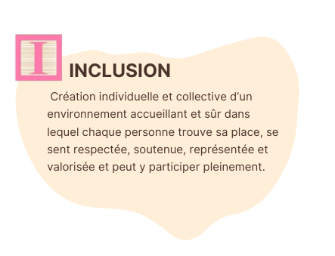
INCLUSION
Le Défi commencera par une activité individuelle
Possibilités | Description | Numéro
Comportement de la direction | Valider et renforcer les comportements qui peuvent créer un milieu favorable à l’épanouissement de tout le personnel | 1
Pratiques d’autonomisation individuelle | Inspirer et favoriser la réussite individuelle en cours de carrière (accueil et intégration, mentorat, parrainage et accompagnement de carrière) | 2
Communauté sûre et culture de la confiance | Responsabilité partagée pour la création d’un milieu sûr et respectueux pour tout le monde | 3
Sentiment d’appartenance et authenticité | Valoriser le fait de vous permettre d’être vous-même au travail et dans votre quotidien | 4
Instructions (travail individuel)
Avant le travail d’équipe, prenez un moment pour réfléchir individuellement. Lisez les possibilités et les descriptions ci-contre.
Réfléchissez aux sujets que vous aimeriez que l’équipe aborde. Il peut s’agir de sujets qui vous intéressent ou qui pourraient déclencher une discussion intéressante selon vous.
Dans la fenêtre de clavardage, inscrivez les deux sujets que vous aimeriez explorer.
En équipe, trouvez rapidement un consensus sur le sujet à explorer, puis passez à l’exercice de création de solutions.
Notes:
Facilitateur principal (1 minute) :
Équipes virtuelles – Les animatrices des salles de discussion Zoom vous montreront ce type de diapositive et vous demanderont de sélectionner les deux sujets que vous aimeriez aborder, puis d’entrer le numéro de chacun dans la fenêtre de clavardage.
Comme ce sera également le cas pour les équipes en personne, le sous-sujet le plus souvent choisi deviendra celui que votre équipe virtuelle explorera pendant ce défi.
Cette activité ne devrait prendre que quelques minutes.
Si deux sous-sujets reçoivent le même nombre de votes, l’animatrice aidera son équipe à s’entendre sur celui à aborder.

Slide 11
Les membres de votre équipe devront appliquer ensemble les six étapes du Défi d’innovation Solutions d’IDEA pour l’égalité des genres.
Le processus du défi
1. Faire une rapide activité individuelle qui permettra à l’équipe de décider du sous-sujet à aborder.
2. Arriver à une compréhension commune du sous-sujet sélectionné.
3. Reconnaître les mythes et les préjugés qui pourraient avoir une incidence sur votre sujet.
4. Faire un remue-méninges pour trouver des solutions potentielles qui sont reliées à votre sujet, qu’elles soient systémiques ou basées sur un processus.
5. Sélectionner une solution et dresser une liste de ses points clés et de ses éléments importants.
6. Indiquer les premières étapes importantes à suivre pour que votre solution soit fructueuse, puis les moyens de vérifier qu’elle est inclusive et que l’équipe l’a explorée dans une optique intersectionnelle.
Tâche
Notes:
Facilitateur principal (1 minute) :
Vous devez accomplir cette tâche après avoir sélectionné le sous-sujet que votre équipe explorera,
Les membres de votre équipe devront appliquer ensemble les six étapes du Défi d’innovation Solutions d’IDEA pour l’égalité des genres.
Je vous encourage à prendre le temps de comprendre votre sous-sujet de différents points de vue.
Écoutez, apprenez et posez des questions avant de commencer à produire des solutions.
Une animatrice a été assignée à chaque table pour guider l’équipe dans les étapes du défi, qui consistent à créer des ponts de compréhension, à explorer certains mythes et préjugés qui pourraient avoir une incidence sur votre sujet, à lancer des idées et à créer une solution systémique ou structurelle.

Slide 12
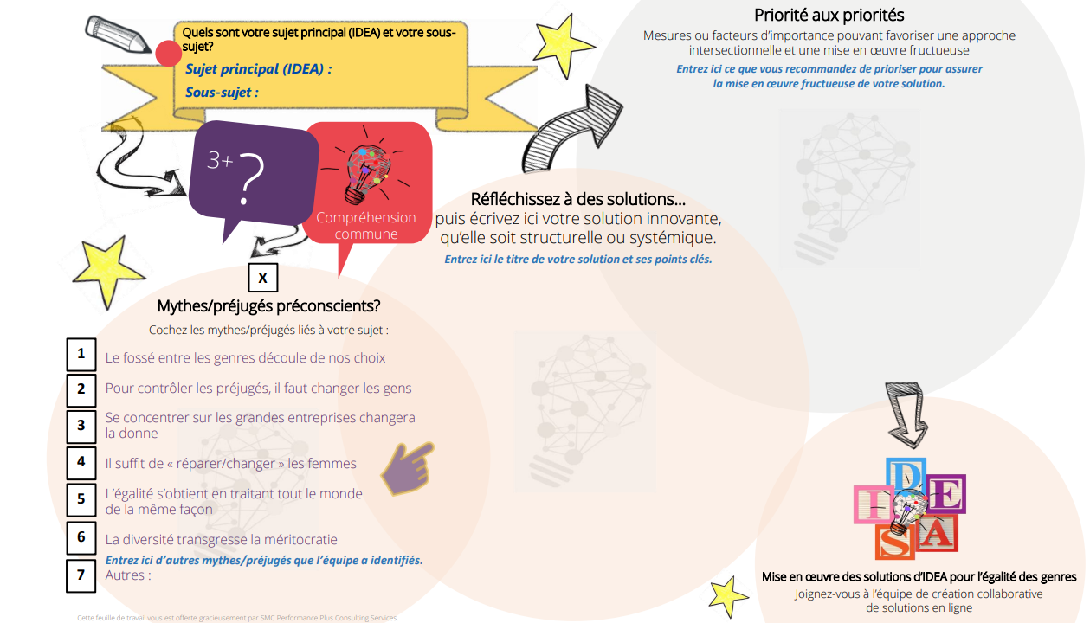
INCLUSION
Instructions
Désignez quelqu’un pour prendre des notes
(Discussion en table en personne)
Écrivez dans le sujet que le groupe a choisi d'explorer (dans la bannière dorée dans le coin supérieur gauche de la feuille de travail (Attribuer un enregistreur)
Discutez du sujet en permettant à chaque personne de dire ce qu’il signifie pour elle, de faire part de ses observations ou de son vécu ou de dire pourquoi il est important pour favoriser L’INCLUSION .
Voyez quels mythes ou préjugés pourraient toucher votre sujet, puis entrez les numéros de ceux que l’équipe a choisis.
Ensuite, commencez votre remue-méninges et discutez de possibles réponses structurelles ou systémiques qui appuieraient votre sujet. Assemblez des éléments similaires ou connexes pour donner un titre descriptif à votre réponse.
Dans l’espace prévu à cette fin, résumez l’innovation structurelle ou systémique de votre équipe et dressez-y la liste de vos arguments.
Sous « Priorité aux priorités », notez les mesures ou les facteurs d’importance qui, selon votre équipe, favoriseraient une approche intersectionnelle et une mise en œuvre fructueuse.
Notes:
Facilitateur principal (1 minute) :
Chaque équipe désignera quelqu’un pour prendre des notes à mesure qu’elle progresse dans le Défi d’innovation.
Les secrétaires des équipes en personne résumeront la discussion de leur équipe sur une feuille de travail graphique semblable à celle que vous voyez à l’écran (et pourront y ajouter des feuilles de notes, si elles le désirent).
Je reviens sur ce processus avec vous.
Cliquez pour voir le document Word dans lequel les secrétaires des équipes virtuelles prendront leurs notes.
<Cliquer>

Slide 13
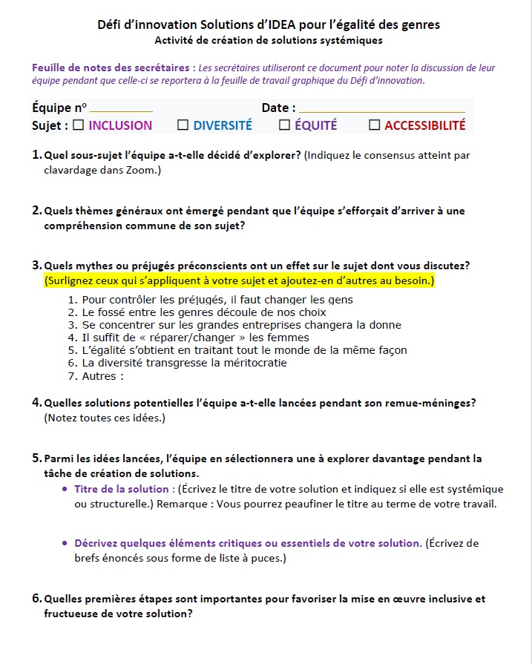
Feuille de notes des secrétaires
Notes:
Facilitateur principal (1 minutes) :
… les secrétaires des équipes virtuelles utiliseront un document Word qui suit le même processus, étape par étape.
Cliquez pour montrer au groupe l’image qui illustre le processus du Défi d’innovation.
------

Slide 14
Group #1: INCLUSION
(Discussion en table en personne)
Instructions
Désignez quelqu’un pour prendre des notes
Écrivez dans le sujet que le groupe a choisi d'explorer (dans la bannière dorée dans le coin supérieur gauche de la feuille de travail (Attribuer un enregistreur)
Discutez du sujet en permettant à chaque personne de dire ce qu’il signifie pour elle, de faire part de ses observations ou de son vécu ou de dire pourquoi il est important pour favoriser L’INCLUSION .
Voyez quels mythes ou préjugés pourraient toucher votre sujet, puis entrez les numéros de ceux que l’équipe a choisis.
Ensuite, commencez votre remue-méninges et discutez de possibles réponses structurelles ou systémiques qui appuieraient votre sujet. Assemblez des éléments similaires ou connexes pour donner un titre descriptif à votre réponse.
Dans l’espace prévu à cette fin, résumez l’innovation structurelle ou systémique de votre équipe et dressez-y la liste de vos arguments.
Sous « Priorité aux priorités », notez les mesures ou les facteurs d’importance qui, selon votre équipe, favoriseraient une approche intersectionnelle et une mise en œuvre fructueuse.
Notes:
Facilitateur principal (2 minutes) :
L’animatrice de votre équipe vous aidera à remplir la feuille de travail.
Nous savons que la nature humaine est telle que l’on voudra immédiatement commencer à suggérer des solutions.
Comme vous le voyez, le processus souligne l’importance de faire participer toutes les personnes de l’équipe à une discussion ouverte pour connaître le sens qu’elles donnent au sujet à aborder. Dès le départ, cette discussion ouverte aidera chaque membre de votre équipe à mieux comprendre les divers besoins et enjeux qui sont associés à votre sous-sujet.
En comprenant bien le sujet selon divers points de vue, vous aurez plus de facilité à tenir compte des mythes ou des préjugés préconscients qui y sont associés.
Lorsque vous aurez une compréhension commune du sujet, vous ferez un remue-méninges pour trouver des solutions potentielles, puis vous choisirez une idée fraîche qui sort de l’ordinaire. Il peut s’agir d’une solution qu’on n’a encore jamais vue, d’une combinaison de réponses peaufinées pendant le remue-méninges ou d’une idée de partenariat inhabituel, par exemple.
Ensuite, l’équipe dressera une liste de quelques aspects clés de la solution proposée et tentera de composer un titre bref et descriptif pour sa solution.
Assurez-vous que la solution est structurelle, systémique ou basée sur un processus.
Pour terminer, vous noterez quelques étapes ou actions importantes qui encourageront l’intégration d’une perspective intersectionnelle dans la conception de la solution et qui favoriseront une mise en œuvre fructueuse.

Slide 15
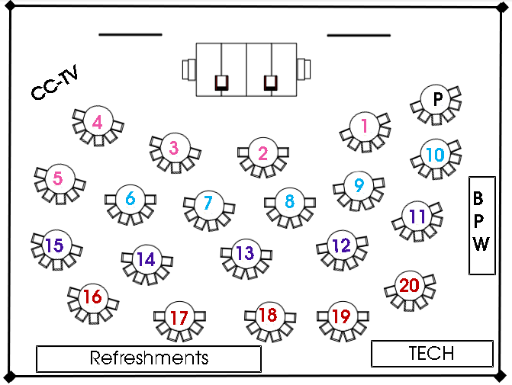
Discussion pour la création
de solutions
CC-TV
Sujets de discussion et langue
Tables anglophones : 4 et 8
Tables bilingues : 1, 3, 5, 7, 9, 11, 13, 15, 17 et 19
Tables francophones : 2, 6, 10, 12, 14, 16, 18 et 20
P
4
1
3
2
10
5
9
6
7
8
B
P
W
11
bpw
15
13
12
14
20
16
17
18
19
Principaux sujets de discussion aux tables (en personne)
Refreshments
TECH
INCLUSION (animatrices des tables 1, 2, 3, 4, 5 : Nom, Nom, Nom, Nom, Nom)
DIVERSITÉ (animatrices des tables 6, 7, 8, 9, 10 : Nom, Nom, Nom, Nom, Nom)
ÉQUITÉ (animatrices des tables 11, 12, 13, 14, 15 : Nom, Nom, Nom, Nom, Nom)
ACCESSIBILITÉ (animatrices des tables 16, 17, 18, 19, 20 : Nom, Nom, Nom, Nom, Nom)
Animatrices des salles virtuelles Zoom : attribution des groupes à déterminer
Nom, Nom, Nom, Nom (hôtes virtuels )
Notes:
Facilitateur principal : 1 minute ((Incorporer, le cas échéant, les instructions connexes hybrides ou bilingues)
Pour chaque table, nous avons choisi :
le sujet principal (inclusion, diversité, équité ou accessibilité),
la langue (anglais, français ou bilingue, le cas échéant) et
une personne pour orienter et animer la discussion (qui demandera une secrétaire volontaire).
Note : Les animatrices peuvent affecter d’avance les participantes à une équipe selon les champs d’intérêt exprimés dans le formulaire rempli avant l’événement ou les inviter à choisir leur table en fonction du sujet et de la langue de chacune, visibles en entrant dans l’espace de réunion.
Les animatrices en chef du groupe en personne et du groupe virtuel prévoiront une période suffisante (d’environ 15 minutes) pour faire un rapport avec leur groupe respectif afin de recueillir l’information qui leur permettra de préparer le rapport à présenter au groupe hybride à l’heure établie.
Nous aurons alors le temps de présenter nos rapports, pendant 15 à 20 minutes, puis de faire la synthèse de l’événement dans notre espace de réunion hybride.
Note : Afin de s’assurer que les équipes seront satisfaites de la tâche accomplie, les animatrices peuvent se reporter à la durée suggérée pour chaque étape du Défi dans le document Lignes directrices et horaire du Défi d’innovation Solutions d’IDEA pour l’égalité des genres et peuvent consulter les Conseils et consignes aux animatrices.

Slide 16
Nous nous retrouverons à /Pause hybride Reprise à (16)h Bonne recherche de Solutions IDEA!
Notes:
Facilitateur principal (1 minute)
Avant d’interrompre la réunion hybride et de commencer le Défi d’innovation, synchronisons nos horloges afin que les deux groupes se retrouvent à l’heure établie pour présenter leurs rapports sommaires et faire la synthèse de l’événement.
Nous aurons alors le temps de présenter nos rapports, pendant 15 à 20 minutes, puis de faire la synthèse de l’événement dans notre espace de réunion hybride.
Amusez-vous bien. Comme convenu, nous nous retrouverons à (indiquer l’heure – généralement, après une heure).
Note: Si vous tenez un événement hybride avec traduction simultanée, indiquez que l'événement hybride et la traduction seront mis en pause et indiquez sur la diapositive l’heure à laquelle les équipes devront se retrouver.

Slide 17
Le défi commencera par une activité individuelle
17
Notes:
(Diapositive affichée pendant 5 minutes, alors que les membres des équipes collent leurs pastilles individuellement)

Slide 18
18
Notes:
(Diapositive affichée pendant toute la durée du défi, jusqu’au moment où les équipes présentes en personne devront faire leur rapport)

Slide 19
Rapport de nos solutions innovantes
Inclusion
Équité
Diversité
Accessibilité
Notes:
Facilitateur principal : (rapport de 15 minutes)
Voir la formation détaillée des animateurs et les conseils pour plus d'idées de rapport.
Note pour l’animatrice en chef de l’événement : Le processus de présentation des rapports variera selon le nombre d’équipes et selon qu’il s’agit d’un événement en personne, virtuel ou hybride. Des conseils sur ces rapports se trouvent dans le document Conseils et consignes aux animatrices.
S’il s’agit d’un événement hybride, 15 minutes avant l’heure établie pour réunir les équipes en personne et virtuelles, l’animatrice en chef commencera à réunir l’information du rapport sommaire à présenter au groupe en personne, comme on l’indique dans la section sur les événements hybrides.
S’il s’agit d’un événement en personne, l’animatrice en chef gérera la présentation des rapports en fonction du nombre d’équipes. Si plusieurs équipes abordent chacun des sujets (inclusion, diversité, équité et accessibilité) et que s’ajoutent des équipes formées selon leur langue (français, anglais ou bilingue), l’animatrice en chef du groupe en personne et les représentantes désignées se déplaceront dans la pièce pour recueillir les notes de chaque équipe et faire une synthèse des solutions proposées, que l’animatrice en chef présentera ensuite à l’ensemble du groupe en personne.
S’il s’agit d’un événement virtuel, l’animatrice en chef réunira les équipes virtuelles afin de permettre à chacune de présenter au groupe un rapport sommaire de deux minutes dans l’espace de réunion virtuel. (10 à 15 minutes)
Dans le cas d’un événement hybride, les rapports seront présentés en deux étapes.
L’animatrice en chef du groupe virtuel réunira les équipes virtuelles dans la salle de réunion générale de Zoom en veillant à donner assez de temps à chacune pour présenter un rapport de deux minutes aux autres équipes virtuelles. En supposant qu’il y aura quatre équipes (une pour chaque sujet : inclusion, diversité, équité et accessibilité), nous suggérons d’allouer au moins 10 à 15 minutes à la présentation des rapports avant que le groupe virtuel regagne l’espace de réunion hybride. Cela donnera le temps à l’animatrice en chef du groupe virtuel de recueillir les solutions et les expériences présentées afin de les résumer et de les présenter au groupe hybride au nom des équipes virtuelles.
L’animatrice en chef du groupe en personne devra, elle aussi, gérer la présentation des rapports en fonction du nombre d’équipes en personne.
Si plusieurs équipes abordent chacun des sujets (inclusion, diversité, équité et accessibilité) et que s’ajoutent des équipes formées selon leur langue (français, anglais ou bilingue), l’animatrice en chef du groupe en personne et les représentantes désignées se déplaceront dans la pièce pour recueillir les notes de chaque équipe et faire une synthèse des solutions proposées.
L’animatrice en chef du groupe en personne ou de l’événement demandera à l’animatrice en chef du groupe virtuel de présenter un rapport sommaire de la discussion de son groupe, puis présentera le rapport sommaire du groupe en personne à l’ensemble du groupe hybride et fera la synthèse de l’événement.

Slide 20
Merci!
Et ensuite?
Notes:
Facilitateur principal (1 minute) :
Merci d’avoir soumis vos solutions d’IDEA.
Conclusion
Le Défi d’innovation nous a donné un aperçu de la façon dont les solutions innovantes peuvent prendre forme. Nous avons aussi probablement découvert qu’il n’est pas toujours facile d’arriver à une solution structurelle, systémique ou basée sur un processus. Pour cela, il faut créer un espace sûr et respectueux où chaque personne peut reconnaître ouvertement les préjugés inconscients qui pourraient limiter sa réflexion. Enfin, il est évident que pour qu’une solution soit durable et fructueuse, nous devons nous assurer que les personnes qu’elle touche le plus participent à sa création.
Lorsqu’on mobilise et qu’on habilite les autres à explorer des solutions d’IDEA innovantes dans une optique intersectionnelle axée sur l’ACS+, il en ressort une stratégie puissante et inexploitée qui renforce le bien-être et la viabilité budgétaire de nos organisations et de nos collectivités.
L’activité d’aujourd’hui n’était que le commencement de la mise en action de solutions d’IDEA…
S’il y a lieu, c’est à ce moment que l’animatrice en chef ou les représentantes de la direction ou du personnel présenteraient les prochaines étapes.

